Slide 1
实验十三
汉明码、循环码编译码及纠错能力验证实验

Slide 2
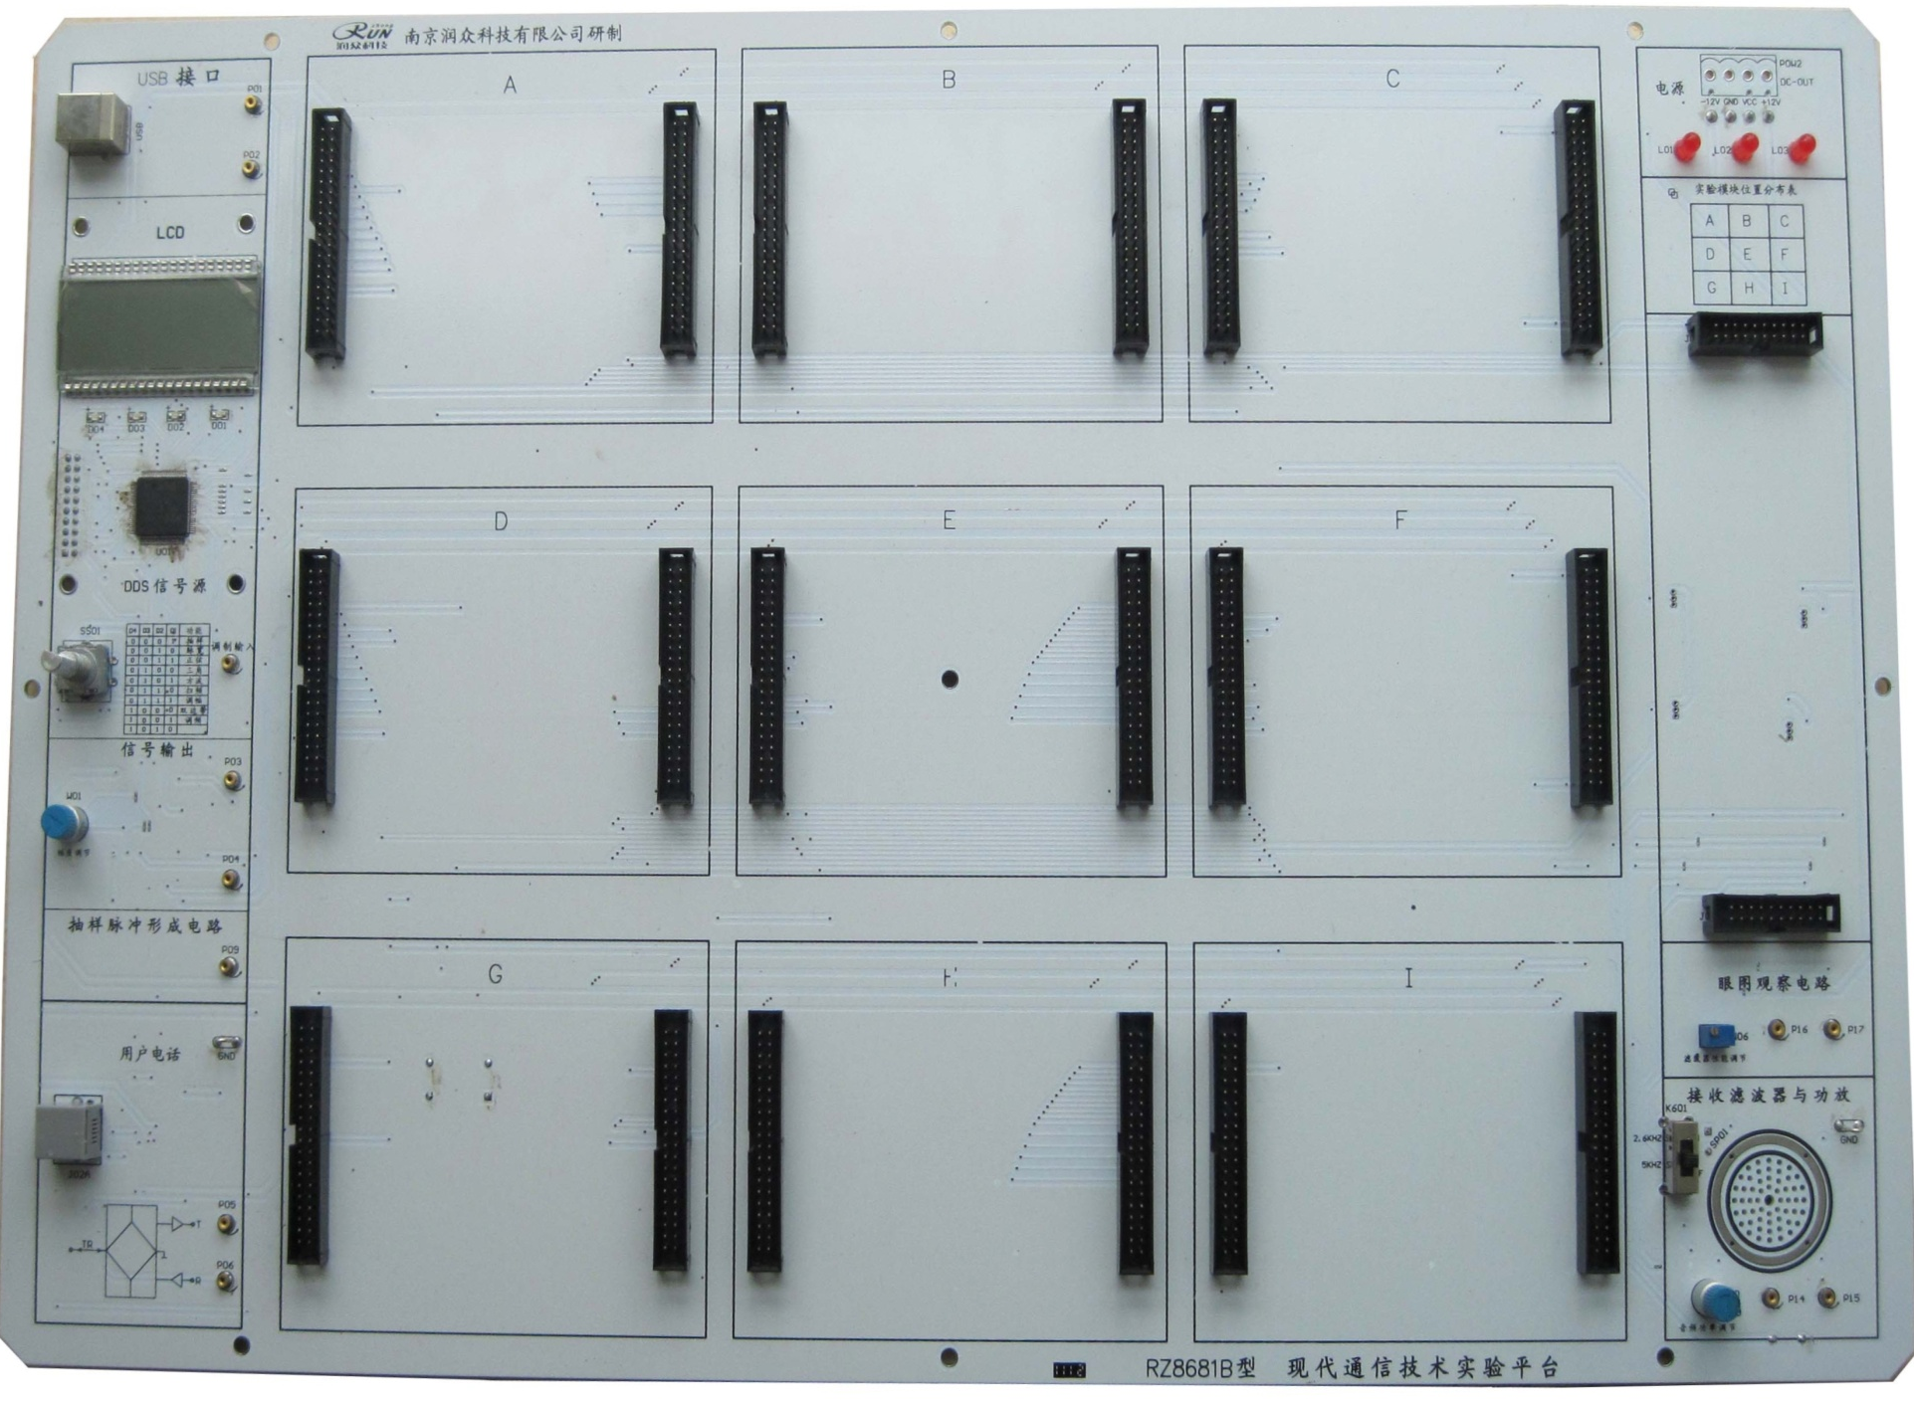
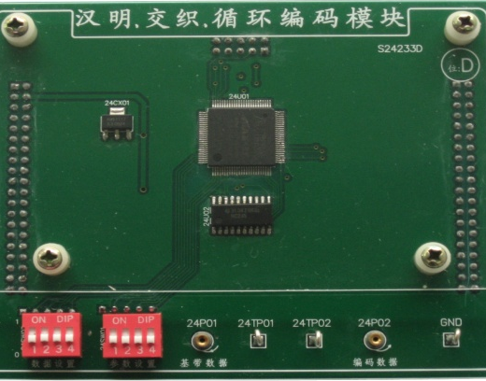
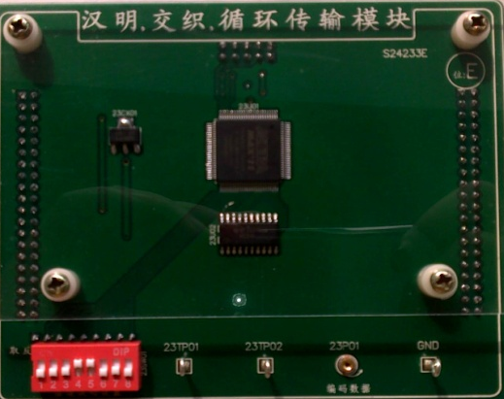
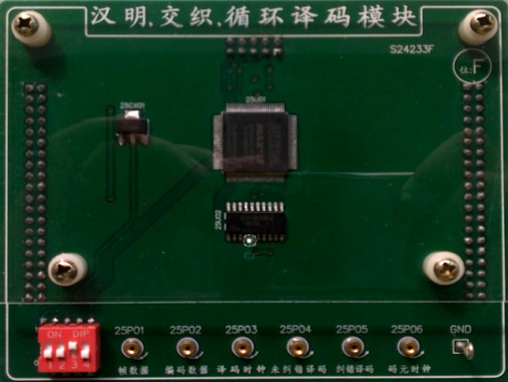
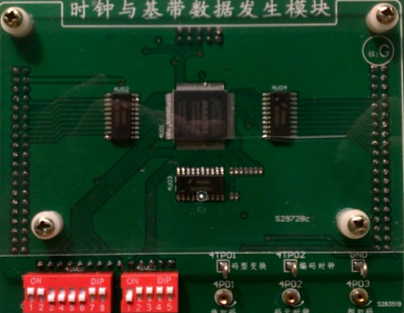

Slide 3
（7,4）汉明码
24SW01：设置为“1001”，选择汉明码编码功能，
且读入24SW02拨码器四位数据；
25SW01：设置为“X001”，选择汉明码译码功能。
24SW02 信息位 | 24P02 编码码组 | 错误种类 | 23SW01 信道误码 | 23P01 接收码组 | 25P05 译码输出
1001 | 1001 100 0 | 无错 | 00000000 | 10011000 | 1001
 |  | 1位错 | 10000000 | 00011000 | 1001
 |  | 2位错 | 10010000 | 00001000 | 0000

Slide 4
（7,3）循环码
24SW01：设置为“1100”，选择循环码编码功能，
且读入24SW02拨码器后三位数据；
25SW01：设置为“X100”，选择循环码译码功能。
24SW02 信息位 | 24P02 编码码组 | 错误种类 | 23SW01 信道误码 | 23P01 接收码组 | 25P05 译码输出
X 001 | 001 0111 0 | 无错 | 00000000 | 00101110 | 001
 |  | 1位错 | 10000000 | 10101110 | 001
 |  | 2位错 | 10010000 | 10111110 | 101

